Slide 1
NORVEŠKA
Dijaki: Tina Adamek, Anja Božič, Luka Čamernik, Vid Eržen, Živa Grimšič, Matevž Poljanec, Pia Repnik
Učiteljica mentorica: Lenka Žigon

Slide 2
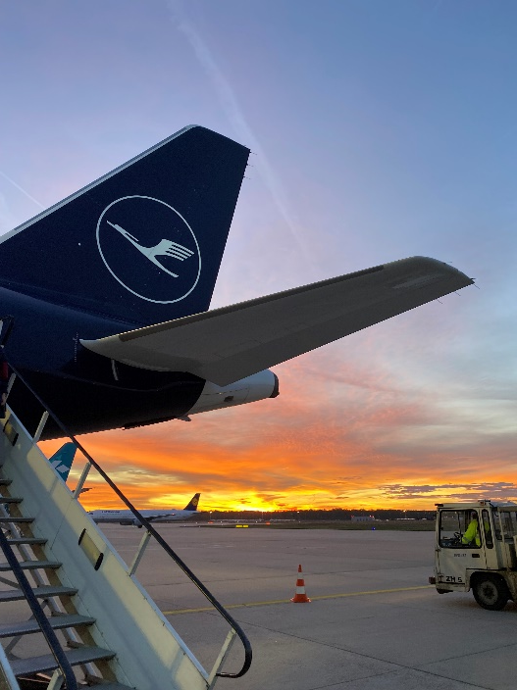
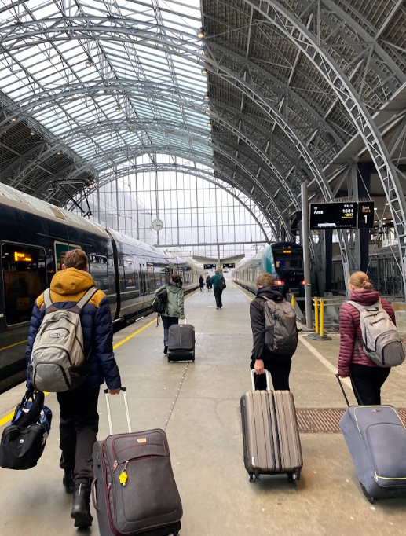
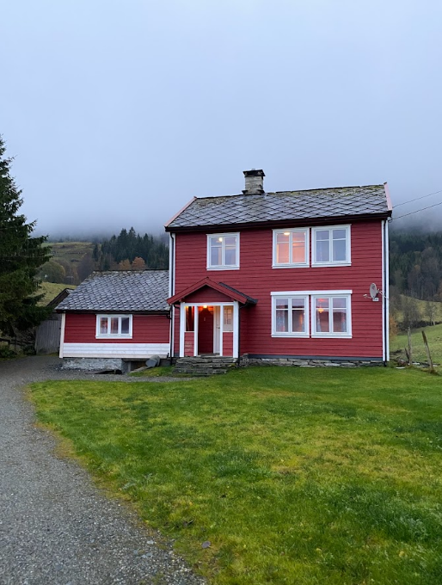
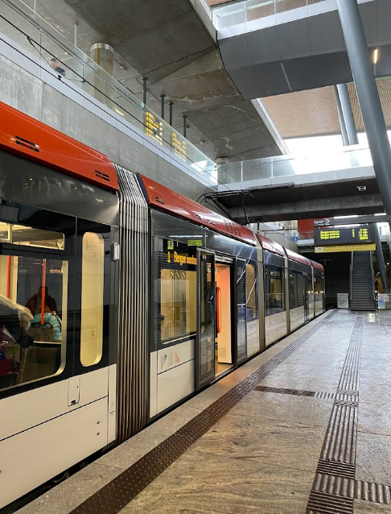
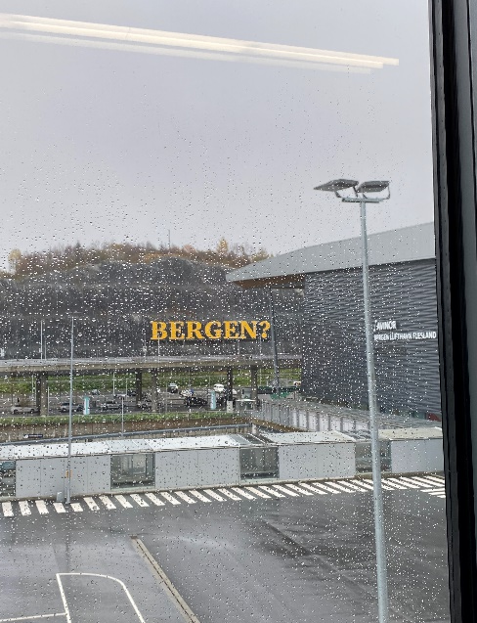
1. DAN (Nedelja, 23.10. 2022)
Odhod iz Strahinja
Let Benetke – Frankfurt
Let Frankfurt – Bergen
S tranvajem z letališča na železniško postajo Bergen
Z vlakom v Voss
Nastanitev v hiši

Slide 3
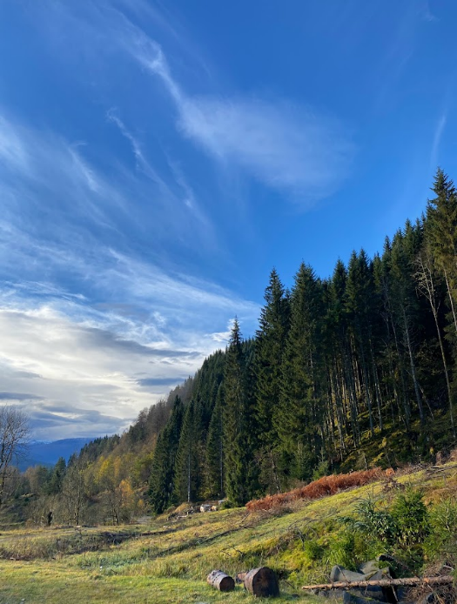
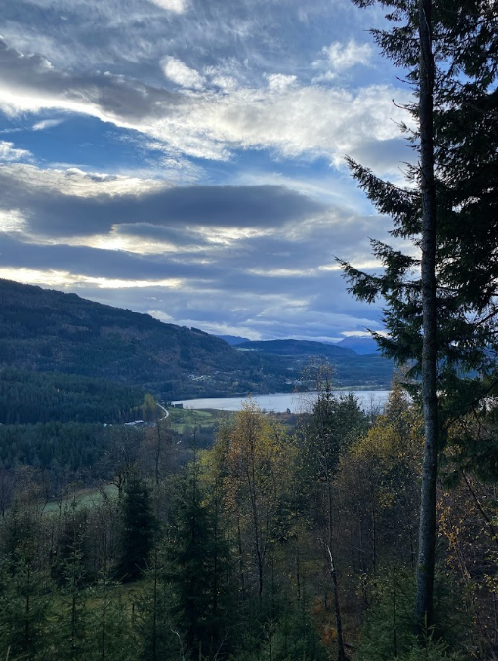
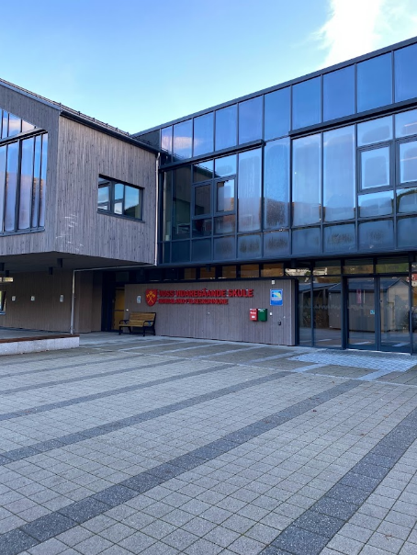
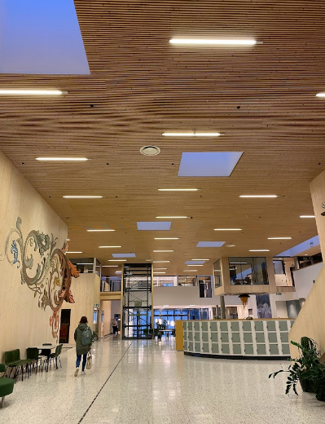
2. DAN (Ponedeljek, 24.10. 2022)
Sprejem gospoda Tronda
Predstavitev šole ter njihovega učnega programa
Ekskurzija do šolskega gozdnega posestva
Spoznavanje značilnih vrst dreves na Norveškem ( smreka, bor, breza, jesen )
Izvedeli smo veliko zanimivih stvari o gozdu in uporabi motorne žage
Ogled lesarske delavnice
Ogled okolice našega bivališča
Večerni ogled centra mesta

Slide 4
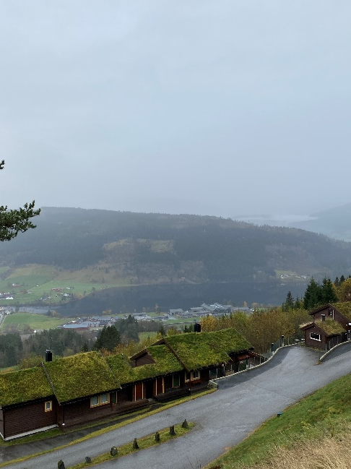
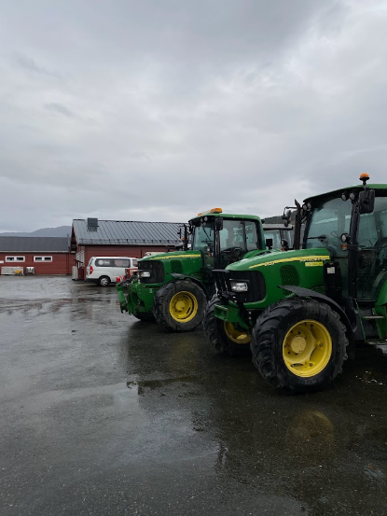
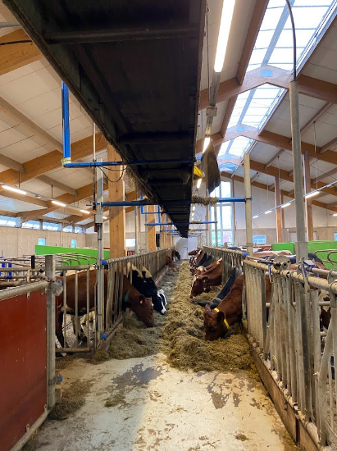
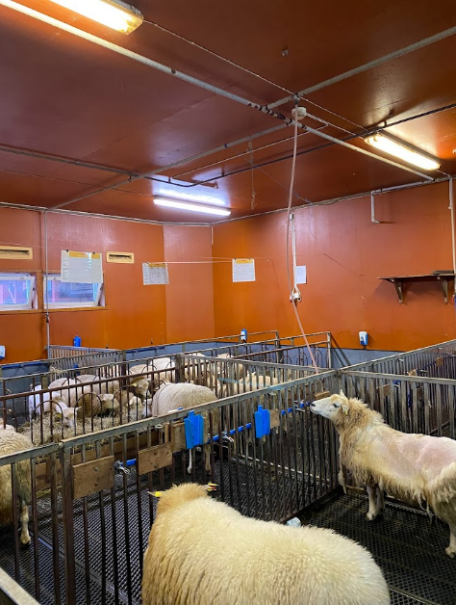
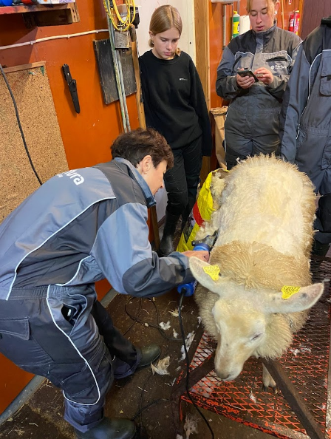
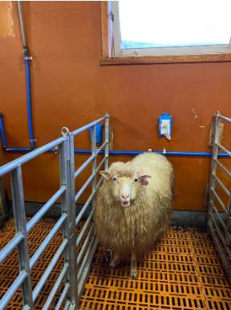
3. DAN (Torek, 25.10. 2022)
Predstavitev prostorov, kjer opravljajo praktični pouk
Priprava mleka za telička ter kidanje gnoja
Praktična vaja uporabe molznih strojev
Striženje ovac
Sprehod do bližnje skakalnice
Opazovanje značilnih hiš s travnatimi strehami
Udeležba na športni aktivnosti na ginaziji Voss

Slide 5
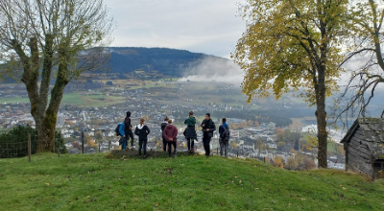
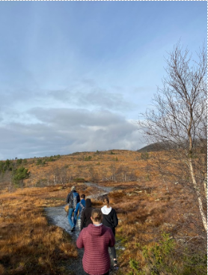
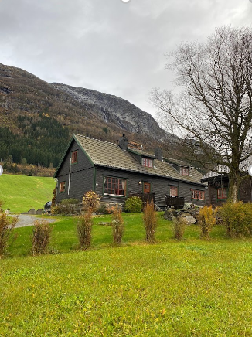
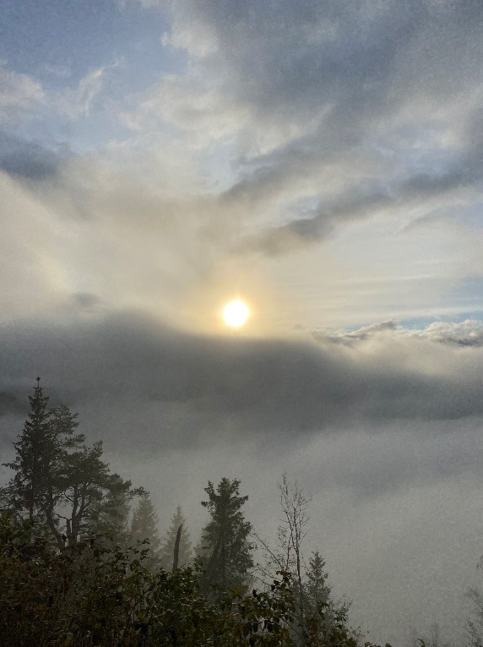
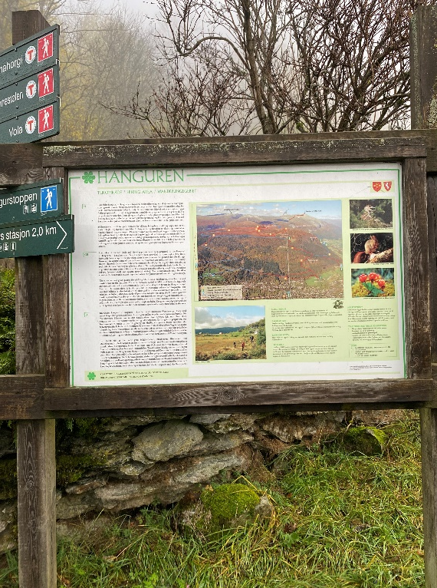
4. DAN (Sreda, 26.10. 2022)
Pohod na območju pogorja Lønahorgi ( 10km )
Izvedeli smo da Norvežani turistične planinske poti označujejo z rdečo črko T
Preostanek dneva smo bili prosti ( nekateri so odšli na sprehod, igrali Enko ali pa nekoliko zadremali)
Naši pridni fantje so pripravili drva za kurjavo

Slide 6
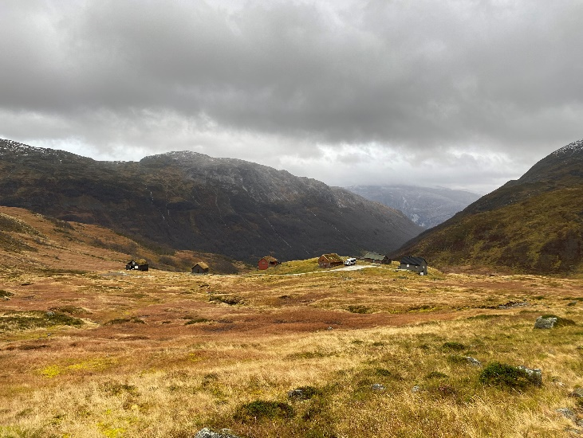
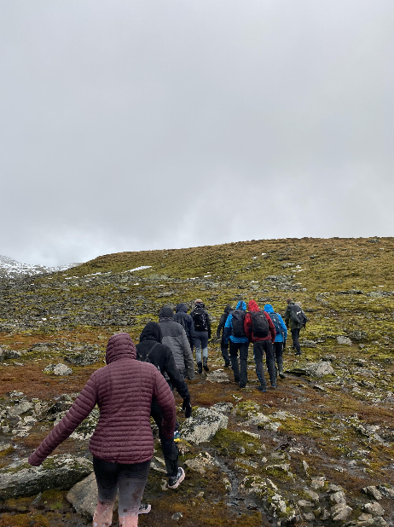
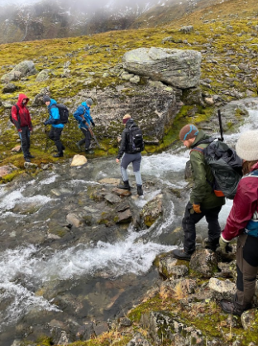
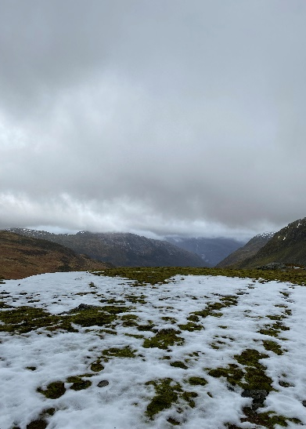
5. DAN (Četrtek, 27.10. 2022)
Lov na ptice belke oz. snežne jerebice
Razdelitev v dve skupini
Odpeljali smo se do obsežnega hribovitega parka Nærøyfjorden verdspark
Pot nas je vodila na precej hribovito, močvirnato in ponekod zasneženo območje (veter, dež, megla )
Lov je bil neuspešen
Preostali del dneva smo pili čaj, klepetali, brali in počivali

Slide 7
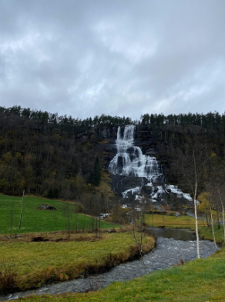
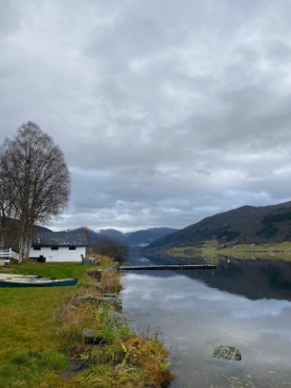
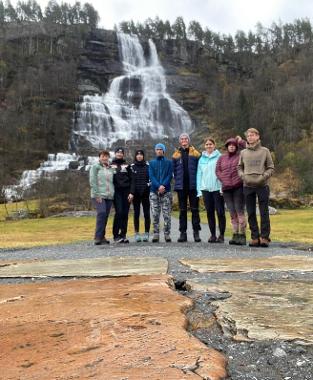
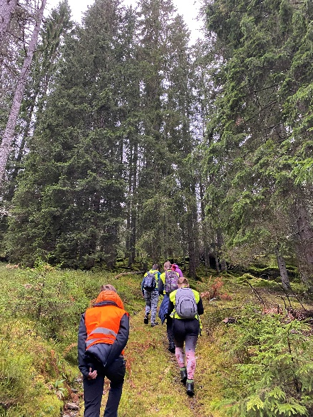
6.DAN (Petek, 28.10. 2022)
Lov na srnjad
Odpravili smo se do izhodišča pri slapovih Tvindefossen
Razdelitev v dve skupini ( vsaka ima svojo nalogo )
Ena skupina se je odpeljala na vrh hrba ter se razporedila po razglednih točkah
Druga skupina pa se je odpravili peš po hribu , z namenom preganjamo srnjad
Lov je bil neuspešen
Od bližje smo si ogledali slapove Tvindefossenter
Ogledali smo si še jezero Oppheimsvatnet

Slide 8
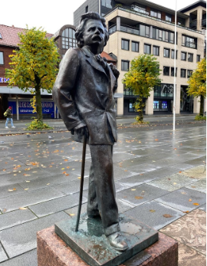
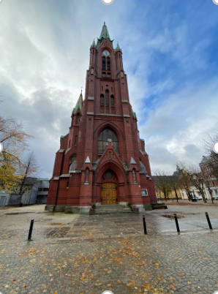
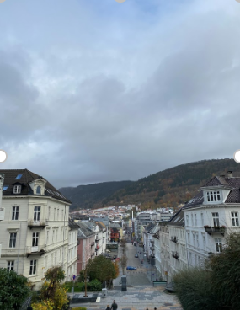
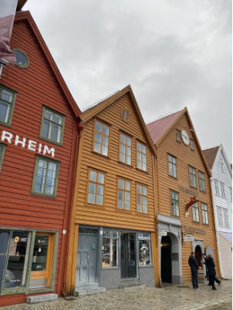
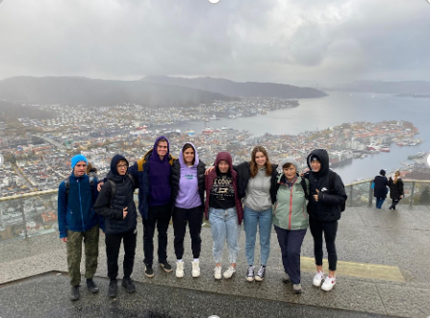
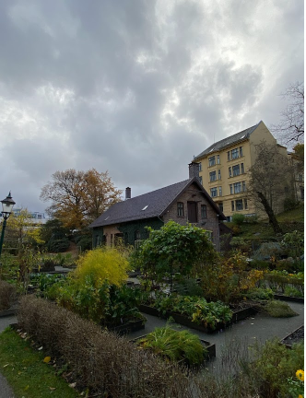
7.DAN (Sobota, 29.10. 2022)
Ogled mesta Bergen
Z vlakom smo se odpravili do mesta ( pridružili so se nam trije norveški dijaki )
Sprva smo se sprehodili do stavbe v obliki Grand Piana, pred katero stoji spomenik Ingebrigta Vikta ( norveški komponist )
Nato je sledil sprehod skozi park pred univerzitetnim muzejem v Bergnu, kjer smo videli največjo vrsto lokvanja na svetu
Z vzpenjačo smo se povzpeli do razgledne točke Bergna ( dolga 2800m )
Ogled starega dela mesta, najstarejše cerkve Svete Marije ter trdnjave Bergenhus
Nakupovanje spominkov

Slide 9
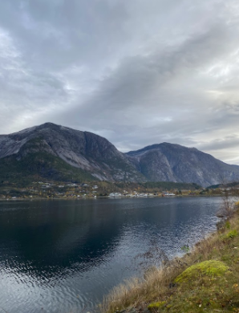
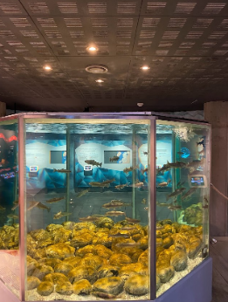
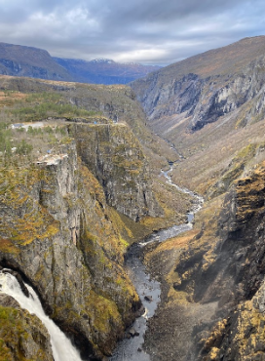
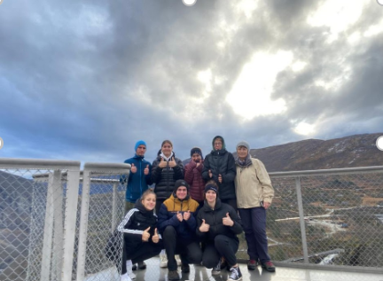
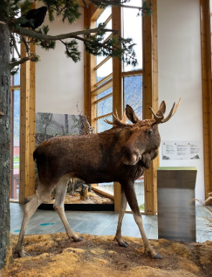
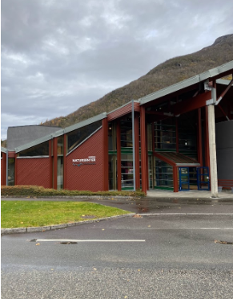
8.DAN (Nedelja, 30.10. 2022)
Obisk prirodoslovnega centra Norsk Natursenter (Eidfjord).
Ogled mostu Hardanger, ki vodi čez fjord Hardangerfjorden
Reševanje kviza o prirodoslovnem muzeju ter prejetje priznanj o opravljenem kvizu
Ogled znamenitih slapov Vøringsfossen v parku Hardangervidda

Slide 10
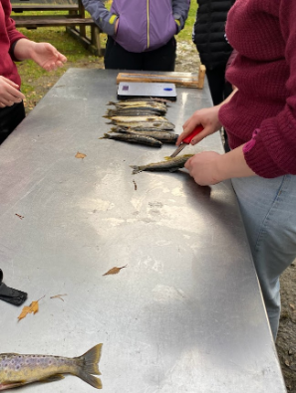
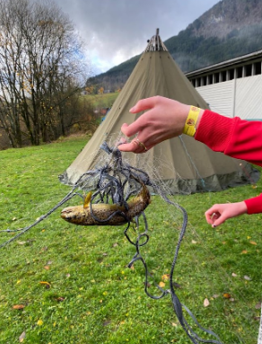
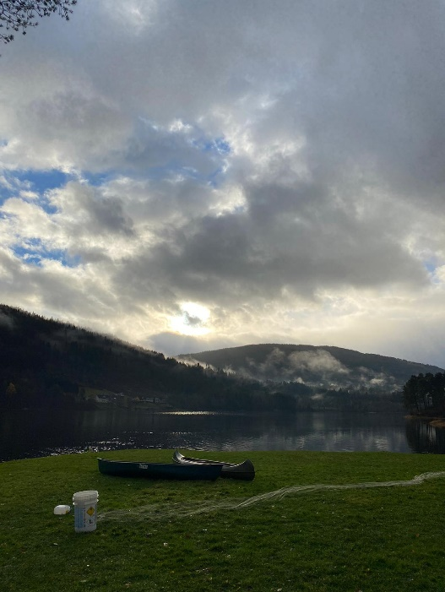
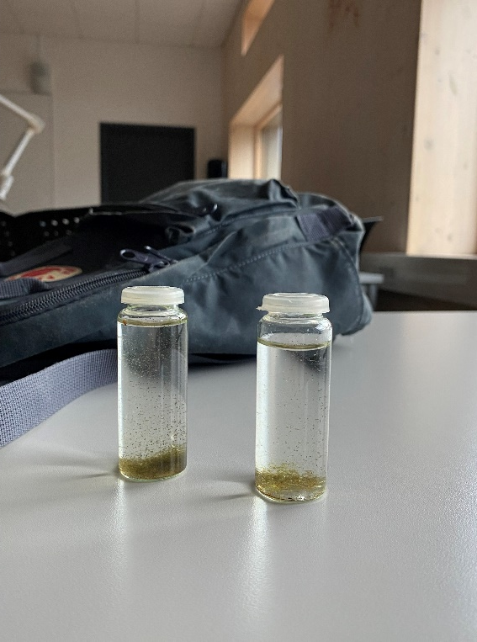
9.DAN (Ponedeljek, 31.10. 2022)
Pridružitev pouku o favni in flori v sladkih vodah
Odšli smo na bližnje jezero s kanuji ( na njem smo izmerili nekaj fizikalnih meritev, odvzem vzorcevz vode, lovljenje rib, pobiranje rib iz ribiških mrež )
Predstavitev siciranja rib

Slide 11
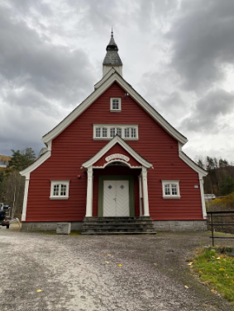
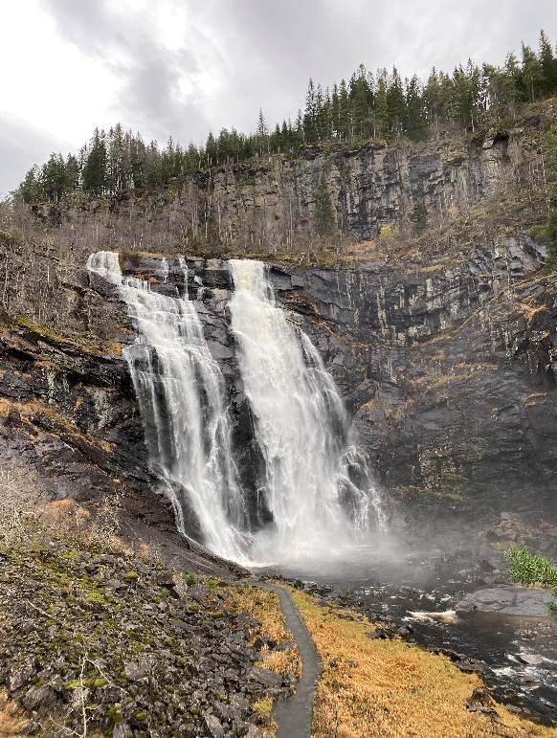
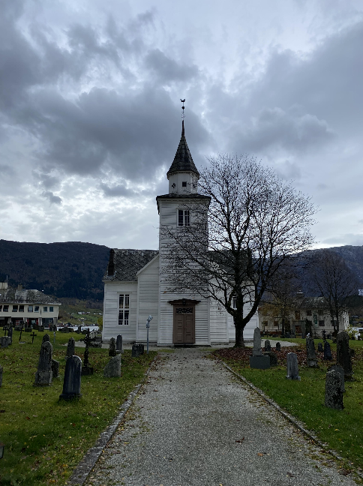
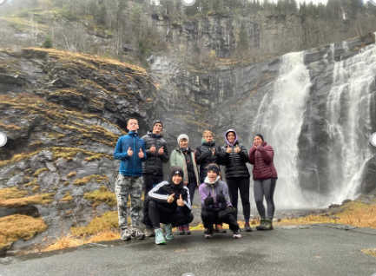
10.DAN (Torek, 1. 11. 2022)
Plan je bil lov na belke, ampak smo si zaradi slabega vremena izlet naredili sami
Ogledali smo si slapove Skjervsfossen
Pot smo nadaljevali do turističnega in zgodovinsko pomembnega naselja Ulvik.
Ogledali smo si cerkev Elvatun iz leta 1934
Prišel je čas, da spakiramo vse svoje stvari in počistimo našo hišo

Slide 12
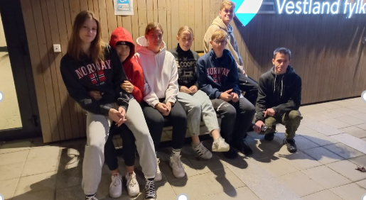
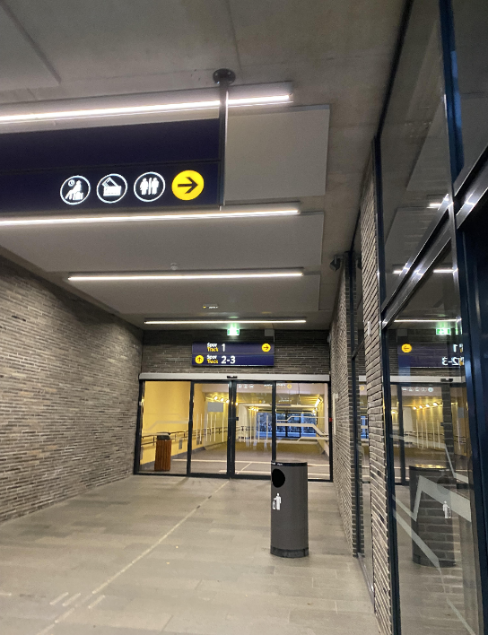
11. DAN (Sreda, 2.11.2022)
Odhod iz Vossa z vlakom do Bergna
Iz železniške postaje s tranvajem do letališča
Let Bergen – Frankfurt
Let Frankfurt – Zagreb
Prevoz z GoOptijem Iz Zagreba do Strahinja

Slide 13
KAJ SEM NOVEGA SPOZNALA, SE NAUČILA
SPOZNALA SEM:
Njihovo naravo, znamenitosti, potek šolanja, novo pokrajno
NAUČILA SEM SE:
Molže krav z možilnim strojem
Štriženja ovac
Boljše komunikacije s tujci

Slide 14
HVALA ZA POZORNOST

